Slide 1
다차원 배열의 연산
Chapter 4

Slide 2
산술 연산

Slide 3
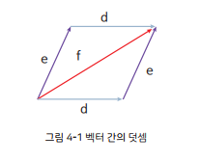

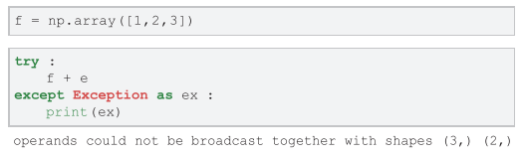
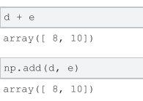
벡터 덧셈
동일한 원소를 가진 1차원 배열간의 덧셈. 벡터간의 덧셈은 새로운 벡터를 만듭니다.
1차원 배열의 원소 별(element-wide) 덧셈 연산합니다.

Slide 4

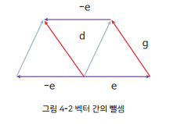
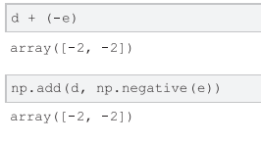
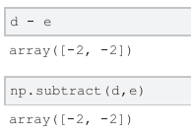
벡터 뺄셈
벡터 간의 뺄셈도 덧셈과 동일하게 평행사변형을 만듭니다. 대신 반대 방향이라서 반대 방향의 평행사변형이 그려집니다.
1차원 배열의 원소별 뺄셈처리로 계산합니다.

Slide 5
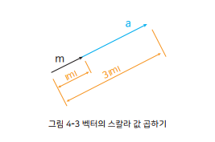

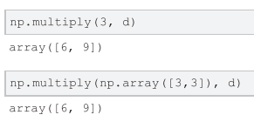
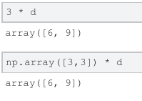
스칼라 곱셈
특정 벡터가 있을 때 이 벡터를 특정 상수만큼 크기를 확장할 수 있습니다. 이를 스칼라 배라고 합니다. 벡터에 상수를 곱한 결과입니다.

Slide 6
브로드캐스팅 이해하기

Slide 7
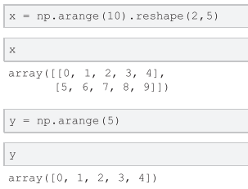
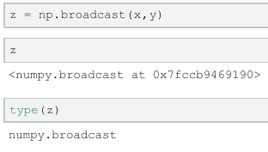
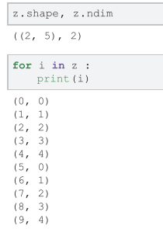

브로드캐스팅
차원이 다른 배열간의 계산을 할 때는 먼저 원소별 계산을 위해 동일한 shape을 구성합니다. 이를 브로드캐스팅입니다.
1차원 배열의 2차원 배열로 변환

Slide 8
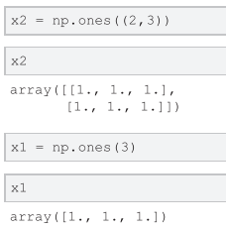
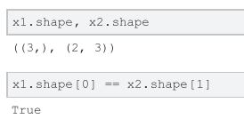
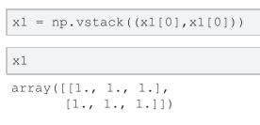
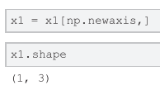
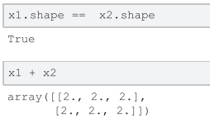
브로드캐스팅 처리 규칙
차원이 다른 배열에 대한 연산을 할 때 브로드캐스팅 처리 방법입니다.
마지막 원소 개수 확인
행을 하나 더 추가
연산
차원 추가

Slide 9
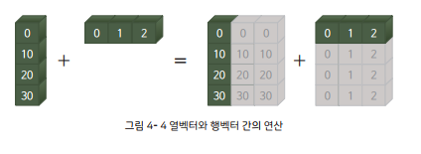
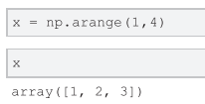
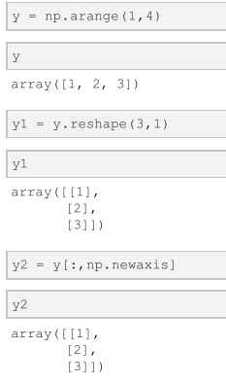
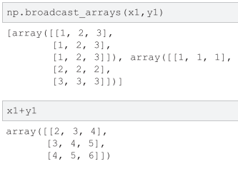
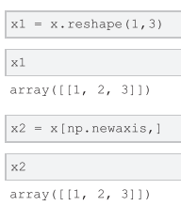
행벡터와 열벡터 브로드캐스팅 확장
행벡터와 열벡터의 연산은 동일한 shape를 구성한 후에 원소별로 계산을 합니다.

Slide 10
행렬의 연산

Slide 11

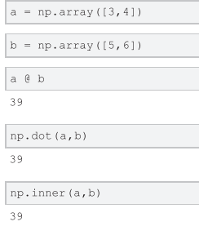
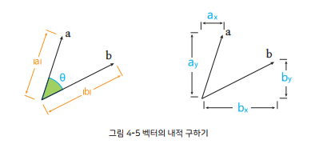

벡터의 내적
벡터의 내적은 두 벡터의 크기와 내각의 곱, 또는 두 벡터의 원소별 곱셈 후에 더해서 구할 수 있습니다.
보통 벡터 내적은 두 벡터가 수직인지 확인할 때 많이 사용 됩니다.

Slide 12
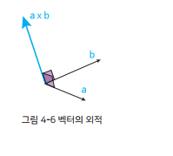
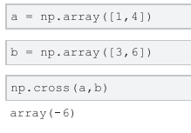
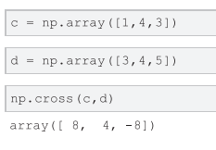
벡터의 외적
두 벡터의 외적은 두 벡터를 평면으로 인식한 후에 두 벡터의 만나는 점의 수직인 벡터를 구하는 것입니다

Slide 13
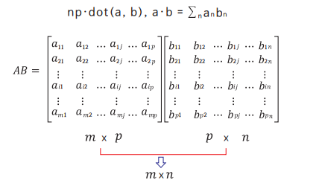
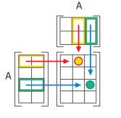
행렬 dot product
닷 프로덕트(dot product)는 A 행렬의 행과 B행렬의 연간의 원소를 곱해서 더한 값을 새로운 행렬의 A행렬의 0번 축의 위치와 B행렬의 1번 축의 위치에 해당하는 원소가 됩니다.

Slide 14
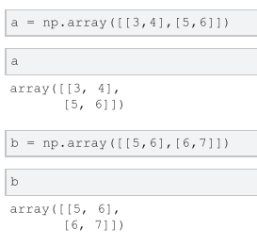
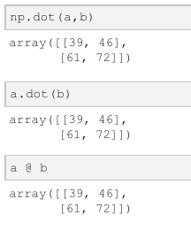
행렬 dot product 계산
2개의 2행 2열의 배열을 만들고 dot 함수, dot 메소드, @ 연산자로 닷연산을 실행합니다.

Slide 15

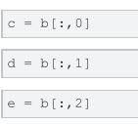
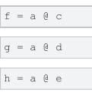
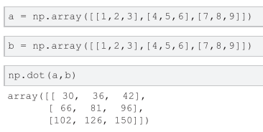
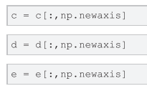
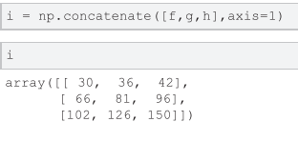
행렬 dot product 계산 : 행렬분해이용
두번째 행렬을 열벡터로 분해한 후에 dot product 계산한 결과도 알아봅니다.
열벡터로 변환
dot product 연산 후에 하나로 통합
dot product 연산

Slide 16
행렬식,역행렬 처리하기

Slide 17
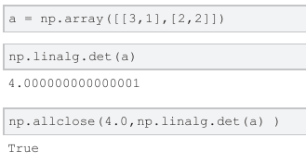
행렬식
행렬식(determinant)은 정사각행렬일 때 이 원소들을 대응해서 값을 구하는 방식입니다. 정사각행렬이 아닌 경우에는 행렬식을 계산할 수 없습니다. 행렬식으로 계산하면 벡터와 행렬 간의 닷연산을 통해 선형 변환한 결과의 부피를 구할 수 있습니다. 또한 행렬식을 사용해서 연립방정식의 해를 구할 때도 사용합니다.

Slide 18
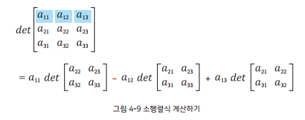
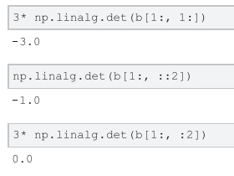
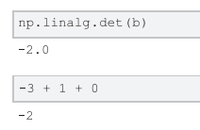
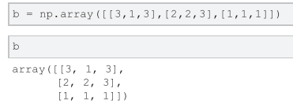
행렬식
행렬이 차원이 커질 경우 행렬식을 구할 때는 소행렬식을 사용해서 행렬식을 구할 수 있습니다. 3행 3열의 배열을 소행렬식으로 계산하기 위해 첫 번째 행을 제외하고 나머지 두 개의 행을 2행 2열로 만들어서 소행렬식을 구하고 첫 번째 행의 값을 곱한 후에 부호를 조정하면 행렬식 계산과 같습니다

Slide 19
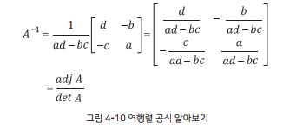
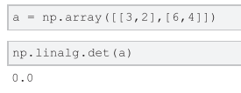
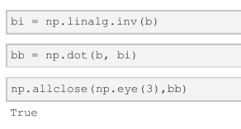
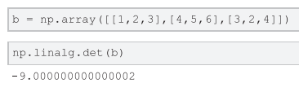
역행렬(Inverse Matrix)
역행렬을 구할 때 행렬식의 결괏값으로 나누는 것은 매우 중요합니다. 행렬식이 0이 나오면 수학적인 계산이 불가해서 역행렬을 계산하지 못합니다.

Slide 20

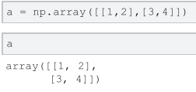
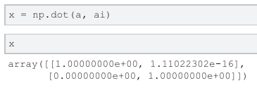
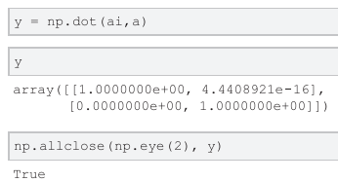
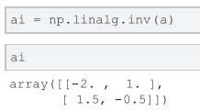


역행렬의 교환법칙
역행렬의 행렬곱 연산은 반대로 계산해도 동일한 단위행렬이 나옵니다. 단위행렬은 보통 대문자 I로 사용하지만 대문자 E로도 표기하는 경우도 있습니다.

Slide 21

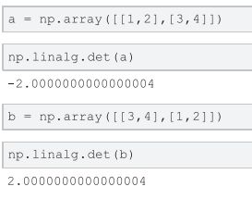


역행렬의 분배처리
두 행렬 A, B의 행렬곱을 하면 하나의 행렬이 만들어집니다. 이를 -1을 위 첨자로 사용해서 역행렬을 표시할 수 있습니다. 이 산식을 전개하면 두 행렬의 위치가 변경되고 각 행렬마다 위 첨자를 사용해서 역행렬을 표시합니다.

Slide 22


의사 역행렬
역행렬은 정사각행렬 중에 행렬식이 0이 아닌 경우에만 구할 수 있습니다. 특정 행렬이 역행렬이 없을 때에 역행렬을 임의로 계산하는 것을 의사 역행렬입니다.

Slide 23
einsum 연산 확인하기

Slide 24



전치행렬
아인슈타인의 합은 선형대수학을 물리학에 응용하면서 좌표계에 관한 공식을 다룰 때 유용한 표기규칙으로 선형대수를 편리하게 계산할 수 있는 방법입니다.
전치행렬을 처리하려면 먼저 문자열에 두 행렬의 인덱스 정보를 반대로 만듭니다.

Slide 25




하나의 벡터와 행렬 계산
Einsum으로 벡터의 원소를 합산할 경우는 하나의 인덱스를 표시하고 결과는 아무것도 표시하지 않습니다.
벡터는 하나, 행렬은 두 개의 인덱스를 문자로 표시해야합니다.
행렬 축에 따른 계산

Slide 26



두 개의 배열 연산
두 개의 1차원 배열을 가지고 곱셈과 닷연산은 동일한 인덱스 문자를 사용합니다.
두 벡터의 곱셈
두 벡터의 닷 연산

Slide 27



행벡터와 열벡터의 닷연산
두 개의 벡터를 행벡터와 열벡터의 닷연산으로 계산이 가능합니다.

Slide 28




행렬 einnum 연산
두 개의 2차원 배열을 인자로 받아서 행렬의 곱셈, 닷연산 을 einsum 함수로 계산합니다.
행렬의 닷연산
행렬의 곱셈

